Slide 1
Trądzik

Slide 2
Trądzik jest jedną z najczęściej występującą chorobą skóry. Powstaje w mieszkach włosowych, do których uchodzi łój z gruczołów łojowych. Wydzielają one nadmiar łoju skórnego i następuje łojotok, a przewód wyprowadzający łój zostaje zaczopowany. Czopy łoju i warstwy zrogowaciałego naskórka to właśnie zaskórniki. Stają się one czerwone i bolą pod wpływem dotyku, jeśli w ich okolicy dojdzie do bakteryjnego stanu zapalnego.

Slide 3
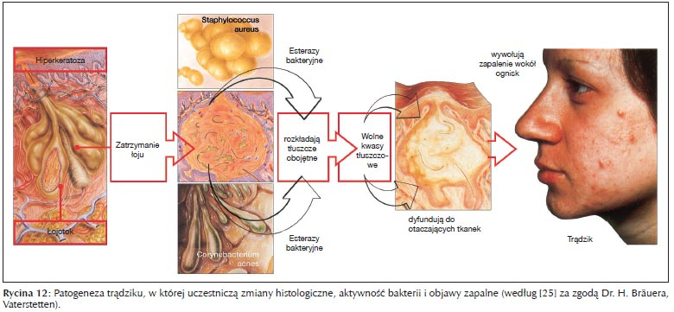

Slide 4
Istnieją cztery główne rodzaje trądzików:
trądzik młodzieńczy;
trądzik chlorowy;
trądzik niemowlęcy;
trądzik różowaty.

Slide 5
Trądzik młodzieńczy
Jedna z odmian trądziku, która najczęściej pojawia się w wieku dojrzewania. Zmiany hormonalne związane z pokwitaniem powodują silne pobudzenie gruczołów łojowych. Następuje wówczas tzw. łojotok. Następnie powstają pryszcze, które są następstwem łojotoku i nadmiernego rogowacenia komórek skóry.

Slide 6
Trądzik chlorowy
Choroba ta może pojawiać się praktycznie w każdym wieku, o ile skóra narażona jest na działanie chloru i wielu innych dioksan. Trądzik może się rozwijać nawet rok, a trwać może nawet kilkadziesiąt lat. Występuje on przede wszystkim na owłosionej skórze głowy, pachwinach, fałdach skórnych i w głównej mierze na twarzy, klatce piersiowej oraz plecach.

Slide 7
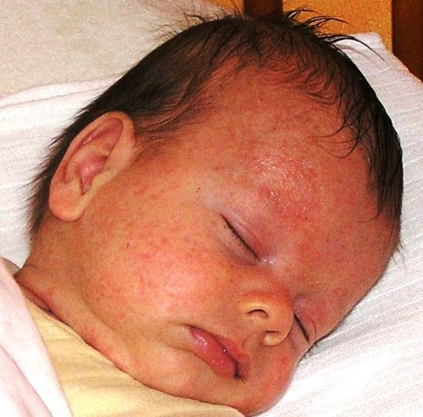
Trądzik niemowlęcy
Bezbolesna choroba skórna pojawiająca się w pierwszych miesiącach życia. Trwa od kilku dni do kilku tygodni. Przyczyna powstawania tej odmiany trądziku jest nieznana. Charakteryzuje się ona małymi krostami, które są umiejscowione w okolicach twarzy, szyi i czoła.

Slide 8
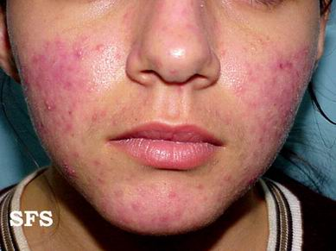
Trądzik różowaty
Choroba ta nie jest uwarunkowana genetycznie. Spowodowana jest przez bakterie trądzikowe. Wpływ na pojawienie się trądziku ma nadciśnienie tętnicze, zaburzenia hormonalne, choroby przewodu pokarmowego, a także stres. Trądzik różowaty pojawia się zazwyczaj na twarzy, najczęściej na nosie i policzkach.

Slide 9
Leczenie
Sposób leczenia jest uzależniony od postaci samego trądziku. W lżejszych przypadkach wystarczy farmakologia. Ale często postać trądziku jest tak uporczywa, że konieczne staje się leczenie z wykorzystaniem zabiegów medycznych i kosmetycznych.

Slide 10
Leczenie farmakologiczne
Farmakologia wykorzystuje odpowiednie preparaty na trądzik i często stanowi to pierwszy krok w leczeniu tego schorzenia. Odpowiednie farmaceutyki są przepisywane przez lekarza. Może to być maść, krem lub antybiotyk na trądzik. Lekarz bierze pod uwagę także rodzaj trądziku, stopień jego nasilenia oraz rodzaj skóry i na tej podstawie dobiera odpowiedni preparat.

Slide 11
Zabiegi medyczne
Zabiegi medyczne przyspieszają usuwanie zaskórników, zmian grudkowych, likwidują przebarwienia, które powstały po trądziku, zmniejszają blizny. Ponadto wspomagają utrzymanie efektów leczenia.

Slide 12
Produkty dermatologiczno-kosmetyczne
Osoby, które cierpią na trądzik powinny używać łagodnych środków myjących. Zwykłe środki myjące mogą powodować podrażnienia cery skłonnej do trądziku oraz nasilić zmiany skórne. Zalecane jest używanie specjalnych preparatów myjących, czyli m.in. wody micelarne, żele i toniki na trądzik.

Slide 13
Zabiegi kosmetyczne
Współczesna kosmetologia daje nam duże możliwości związane z walką z trądzikiem, które pozwalają na m.in. ograniczenie stanów zapalnych, eliminację reakcji powodujących łojotok oraz wyraźne zmniejszenie widoczności wykwitów i wągrów. Po serii wykonanych zabiegów skóra staję się lepiej ukrwiona i dobrze odżywiona, zaczerwienienie znika, a naskórek jest stymulowany do efektywniejszej regeneracji.

Slide 14
Prezentacje przygotował:
Kamil Basta
kl. 2Ti

Slide 15
Bibliografia
http://pl.wikipedia.org/wiki/Tr%C4%85dzik_m%C5%82odzie%C5%84czy
http://dermalab.pl/blog/2009/11/tradzik-chlorowy.html
http://pl.wikipedia.org/wiki/Tr%C4%85dzik_chlorowy
http://pl.wikipedia.org/wiki/Tr%C4%85dzik_niemowl%C4%99cy
http://chlopakztradzikiem.blogspot.com/p/tradzik.html
http://www.przedukowany.pl/tradzik-rozowaty/
http://1.bp.blogspot.com/-NwDmsdRg35A/T3Wq3l-IxYI/AAAAAAAAAI0/Jh4p2FZg0GM/s1600/1309966029.jpg
http://www.solmed.pl/index.php?option=com_content&view=article&id=1211&Itemid=532

